Slide 1

ВОСПИТАНИЕ В ДОШКОЛЬНОМ И В МЛАДШЕМ ШКОЛЬНОМ ВОЗРАСТЕ
Педагог дополнительного образования
Сухарева Н. И.

Slide 2

СТАНОВЛЕНИЕ ХАРАКТЕРА РЕБЕНКА
В дошкольном и в младшем школьном возрасте в основном оформляется характер ребенка, складываются его основные черты, которые в дальнейшем влияют на практическую деятельность ребенка и на его общение с людьми.

Slide 3
Положительные черты характера, которые проявляются в предметной практической деятельности и появляются в этот период жизни, можно назвать:
целеустремленность,
работоспособность,
настойчивость,
ответственность,
добросовестность

Slide 4
примеры качеств, относящихся к сфере межличностного общения
контактность
покладистость
доброта
преданность
исполнительность

Slide 5
Характер ребенка
Практическая деятельность
Общение с людьми
Основные черты
Характер
ребенка
оформляется характер ребенка, складываются его основные черты, которые в дальнейшем влияют на практическую деятельность ребенка и на его общение с людьми.

Slide 6
Становление характера ребенка дошкольного возраста
в играх,
Предметный
аспект
Обе группы качеств связаны с возникновением и преодолением ребенком определенных трудностей.
в межличностном общении
в домашнем труде
Межличностный аспект
учение.

Slide 7
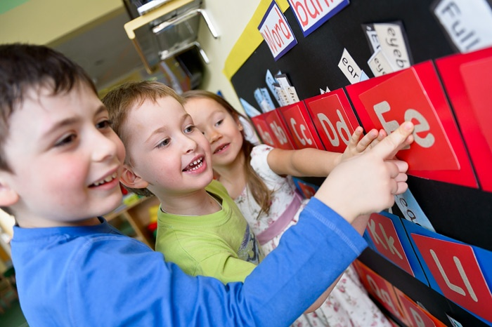

Характер ребенка будет закрепляться и успешно развиваться в общении с новыми школьными товарищами лишь тогда, когда соответствующие черты проявились и укрепились во взаимодействии со сверстниками в период дошкольного детства.
.

Slide 8
Основные рекомендации по укреплению характера детей дошкольного и младшего школьного возраста в предметной деятельности и в учении сводятся к следующему:
1.В выборе вида деятельности необходимо постепенно переходить от более к менее непосредственно привлекательным. При этом значимость—осознаваемая ценность данного вида деятельности для собственного психологического развития ребенка — напротив, должна постепенно возрастать. Таким образом, на начальном этапе формирования характера деятельность сама по себе должна быть достаточно привлекательной, почти ничего, кроме удовольствия, ребенку не дающей. На заключительном этапе деятельность, напротив, должна быть малоприятной, но зато крайне необходимой для психологического развития или для достижения какой-либо отдаленной значимой цели.
2. Степень трудности деятельности также должна постепенно возрастать. Вначале это может быть сравнительно легко выполняемая работа, на 100% обеспечивающая успех ребенка без особых усилий с его стороны, а в конце — трудная деятельность, гарантирующая успех лишь при настойчивости и выраженном старании.
3.Вначале деятельность должна предлагаться ребенку взрослым, а затем он сам должен переходить к самостоятельному и свободному выбору деятельности.
Полноценное развитие характера ребенка в предметной деятельности и в учении может обеспечить только одновременное движение по всем трем указанным направлениям.

Slide 9
Рассмотрим теперь практические рекомендации по укреплению характера детей дошкольного и младшего школьного возраста в совместной деятельности и общении с людьми.
1. Включение ребенка в совместную сюжетно-ролевую игру или в деятельность, выполняя которую он будет вынужден приспосабливаться к индивидуальным особенностям и действиям других людей.
2. Выбор в качестве партнеров для общения и совместной деятельности ребенка с другими людьми таких детей, которые существенно отличаются друг от друга и от него самого и требуют различного межличностного поведения.
2. Выбор в качестве партнеров для общения и совместной деятельности ребенка с другими людьми таких детей, которые существенно отличаются друг от друга и от него самого и требуют различного межличностного поведения.

Slide 10
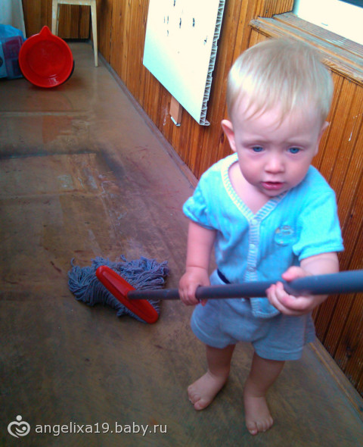
ВОСПИТАНИЕ В ДОМАШНЕМ ТРУДЕ
Важное значение для воспитания детей дошкольного и младшего школьного возраста имеет их участие в домашнем труде. Начиная с четырех-пятилетнего возраста ребенок должен иметь постоянные обязанности по дому, и это следует считать нормой, само собой разумеющимся делом, обязательным для личностного развития ребенка.

Slide 11
Основные виды труда, которые воспитывают и развивают ребенка как личность
оборудование и уборка дома
ведение домашнего хозяйства
участие вместе с родителями в решении финансовых вопросов
в приготовлении пищи
в изготовлении предметов домашнего обихода
уход за растениями, животными

Slide 12
Оборудование и уборка дома
участие детей в уборке дома развивает у них два качества
начинать заботиться об их развитии надо с раннего возраста. Важная роль в формировании этих личностных качеств принадлежит окружающим людям: родителям, братьям, сестрам, бабушкам,
аккуратность
чистоплотность
Разряд
психогигиенических

Slide 13
Другой аспект воспитания в домашнем труде — экономический.
Он включает участие ребенка в ведении домашнего хозяйства, в связанных с этим расчетах, в расходовании семейного бюджета, в определении доходов и расходов. Приобретение ребенком дошкольного или младшего школьного возраста элементарного опыта экономических отношений в семье способствует формированию
предприимчивости
экономности
расчетливости

Slide 14
Основные пути и средства воспитания в домашних условиях обсуждаемых качеств личности следующие:
1. Предложение детям разных экономических задач, соответствующих их возрасту, интересам и уровню понимания. Постепенный переход к таким играм, где сюжетом является решение какой-либо экономической проблемы.
2. Привлечение ребенка и предоставление ему самостоятельности в выборе покупок сначала для себя, потом для семьи.
3. Привлечение ребенка дошкольного возраста к участию в коммерческой деятельности там, где семья ею занимается.
4. Привлечение детей к расчетам, связанным с семейным бюджетом.
5. Выделение детям определенной денежной суммы на мелкие расходы, предполагающей экономию средств.

Slide 15
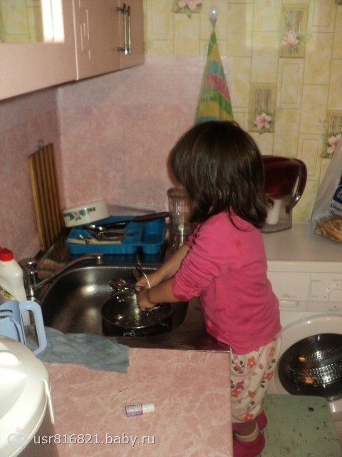
Есть такие виды домашнего труда, которые прямо или косвенно связаны с самообслуживанием
приготовление пищи
ремонт и изготовление деталей одежды
изготовление предметов домашнего обихода и личного пользования
Виды домашнего
труда
Участие детей дошкольного и младшего школьного возрастов в этих видах труда обязательно, так как вырабатывает у них независимость, самостоятельность, способность к самообслуживанию, ведет к быстрому взрослению ребенка.

Slide 16
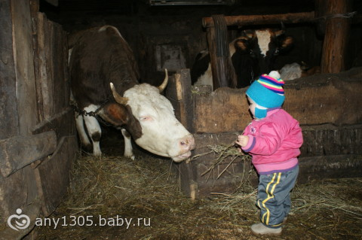
Участие детей в сельскохозяйственных работах, в уходе за растениями и животными — это мощное средство экологического и нравственного воспитания.
Ребенок, которого не приучили по-человечески относиться к природе, не будет по-доброму относиться и к людям.

Slide 17
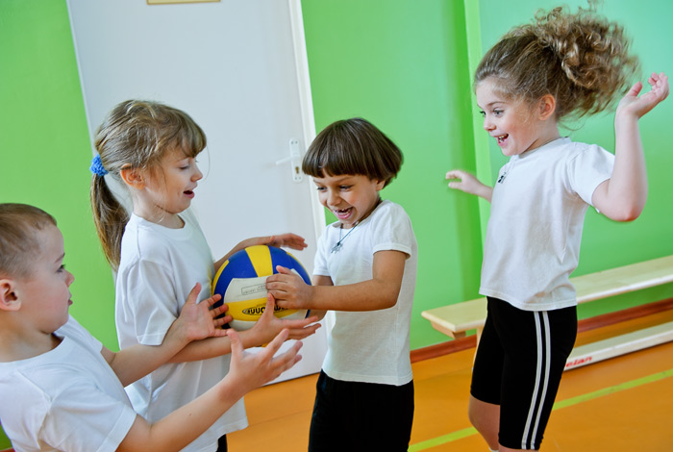
ВОСПИТАНИЕ В ИГРАХ
Большую часть своего времени дети данного возраста заняты не общением, учением или домашним трудом, а игрой, и в ней идет процесс воспитания в такой же мере, как и в остальных видах деятельности.

Slide 18
как начало или проба в воспитании важных личностных свойств и как переходный момент к включению ребенка в более сильные и эффективные с воспитательной точки зрения виды деятельности:
Игра выступает как подготовительный этап развития ребенка,
игра
учение
общение
труд

Slide 19
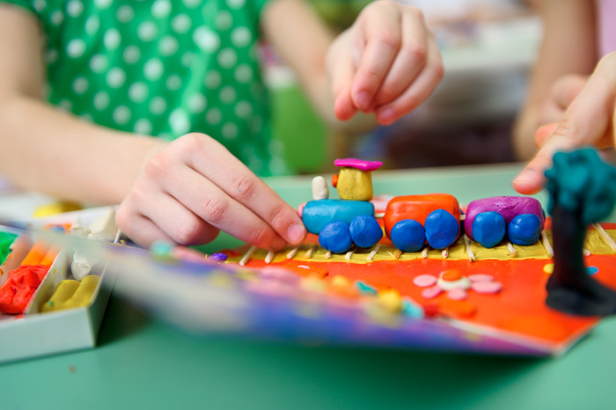
Еще одна воспитательная функция игр дошкольников
заключается в том, что они служат средством удовлетворения разнообразных потребностей ребенка и развитию его мотивационной сферы. В игре появляются и закрепляются новые интересы, новые мотивы деятельности ребенка.

Slide 20
Психодиагностические игры
можно организовывать и проводить с детьми в школе и дома. Они служат хорошим подспорьем в воспитании детей, так как позволяют достаточно точно устанавливать, какие качества личности и в какой степени уже сформированы или не сформированы у ребенка.

Slide 21
ВОСПИТАНИЕ В УЧЕНИИ
Поскольку учение предполагает общение и взаимодействие людей, то оно включает воздействие личности
учитель
ученик
научение
Учебная
деятельность
воспитание

Slide 22
Конец младшего школьного возраста связан
Младший
Школьный
возраст
Психология ребенка
Окончательное закрепление
потребности в достижении успехов
потребности избегания неудачи

Slide 23
В учении человеком приобретаются
знания
умения
навыки
склонности
Формируются
и
закрепляются
определенные
качества
личности
способности
интересы
потребности
Черты характера

Slide 24
При низких способностях можно добиться высокого результата за счет старания, а при отсутствии должного старания—за счет высокоразвитых способностей. Осознание этого факта, происходящее обычно в начале подросткового возраста, становится сильным стимулом для самосовершенствования и надежной сознательной мотивационной основой для самовоспитания.

Slide 25
Для правильного воспитания, стремления к достижению успеха важно решить вопрос о том, как развитие данного стремления зависит от стиля общения взрослых и детей, от характера их взаимоотношений, складывающихся в ситуациях, где возможно достижение успеха в какой-либо деятельности.

Slide 26
Спасибо за внимание!

